Slide 1

SSAFY 4기 서울 1반
권기현 김용민

Slide 2
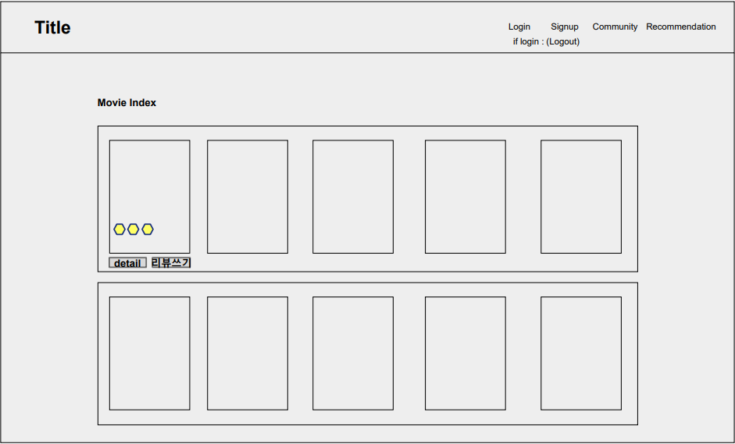

Slide 3
역할 분배
김용민
- DRF 영화, 유저 모델 구현
- 푸터
캐로셀, 채팅, 추천 알고리즘, 검색 등 추가 기능
마이 페이지 탭 구현
전반적인 디자인
권기현
DRF 리뷰, 댓글 모델 구현
네이게이션 바
- 커뮤니티 탭, 게시물 수정 및 삭제 기능
회원가입, 로그인, 로그아웃 기능
전반적인 디자인

Slide 4
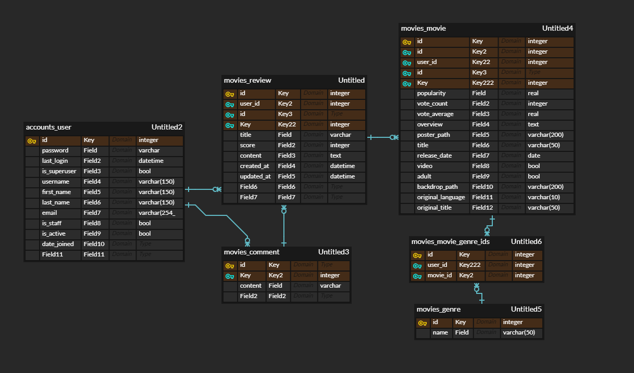

Slide 5
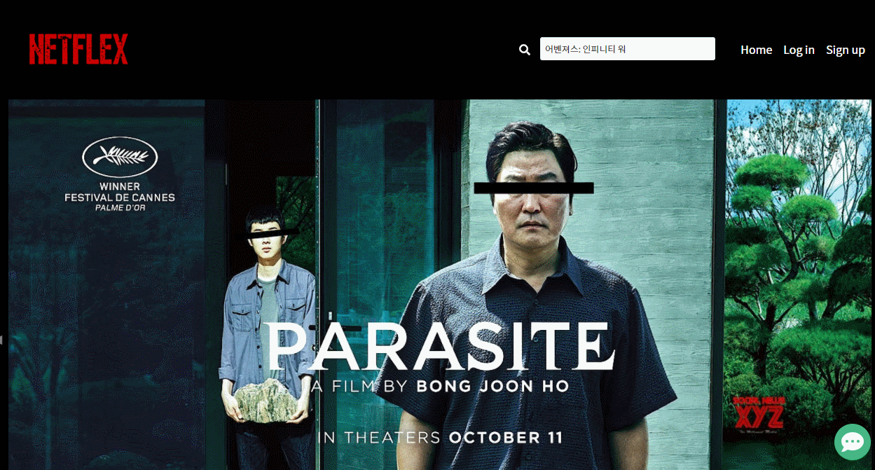
홈 화면 구성

Slide 6
상단부 캐로샐

Slide 7
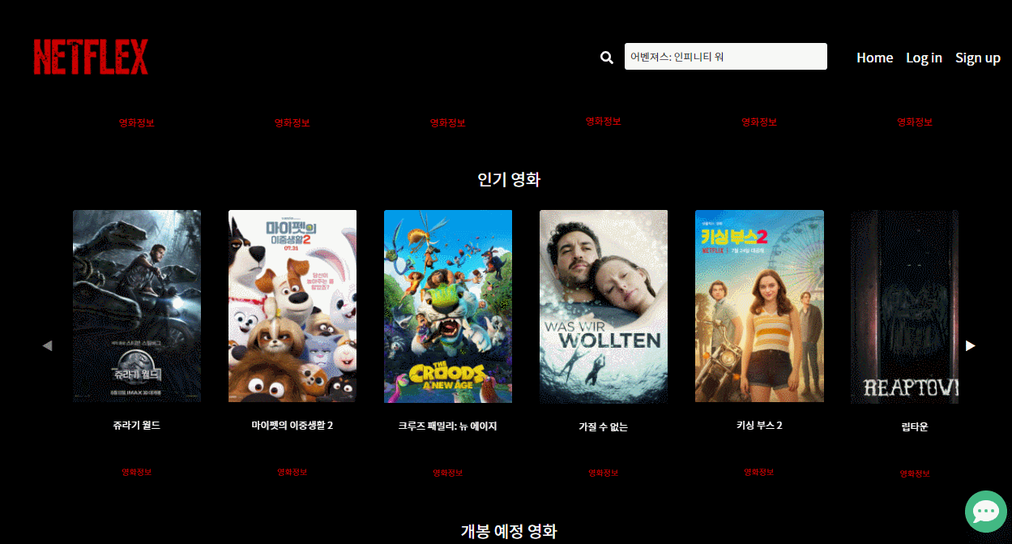
영화 카드 캐로샐

Slide 8
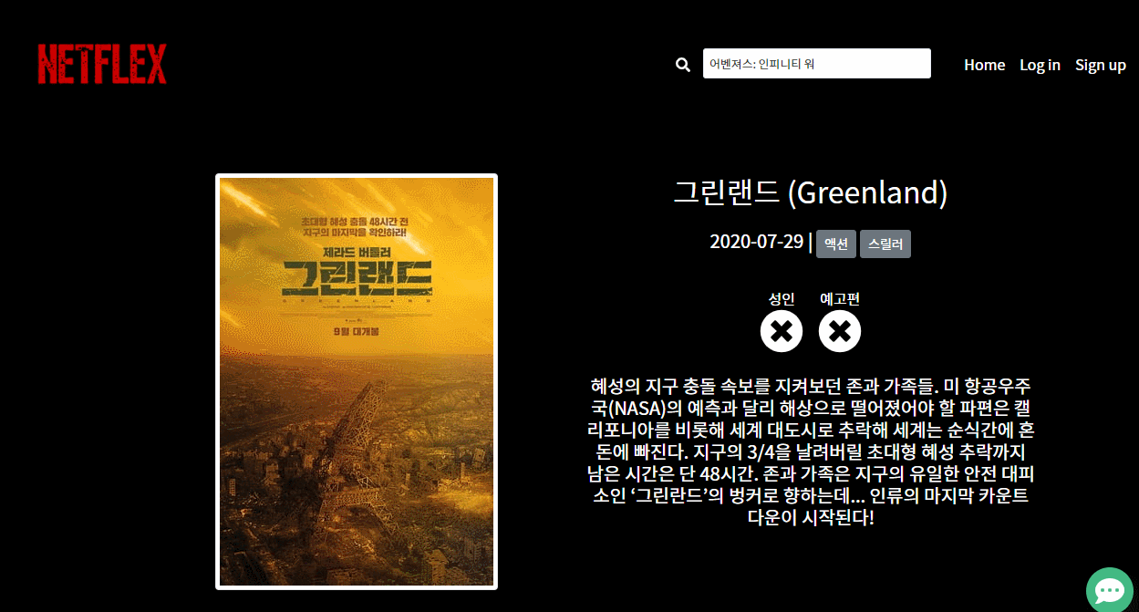
영화 디테일 페이지

Slide 9
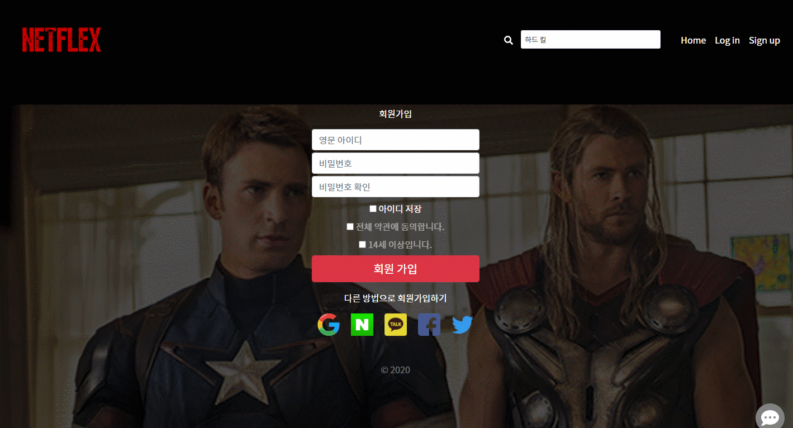
회원 가입 기능

Slide 10
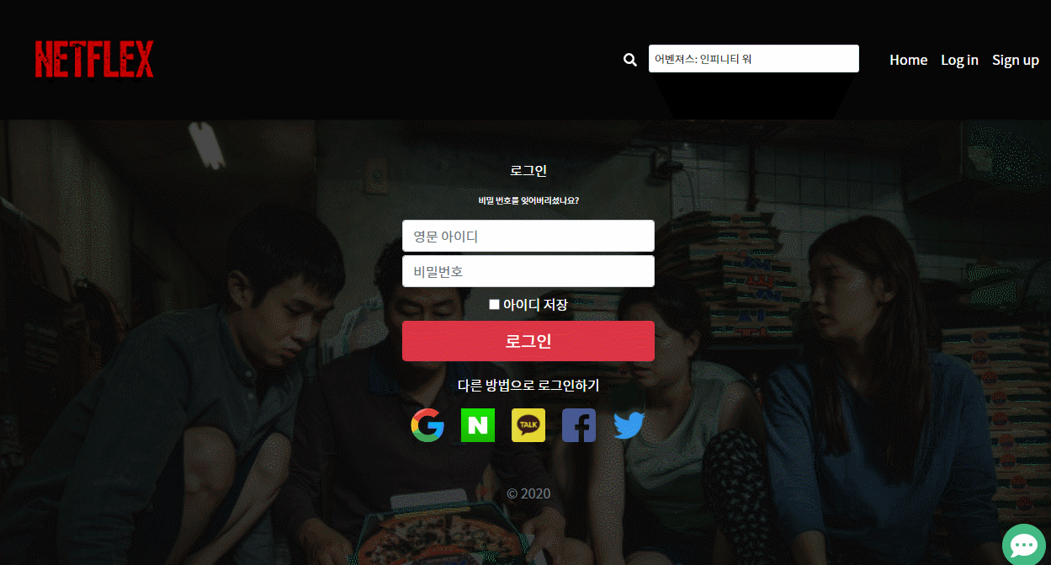
로그인 창 및 로그인 기능

Slide 11
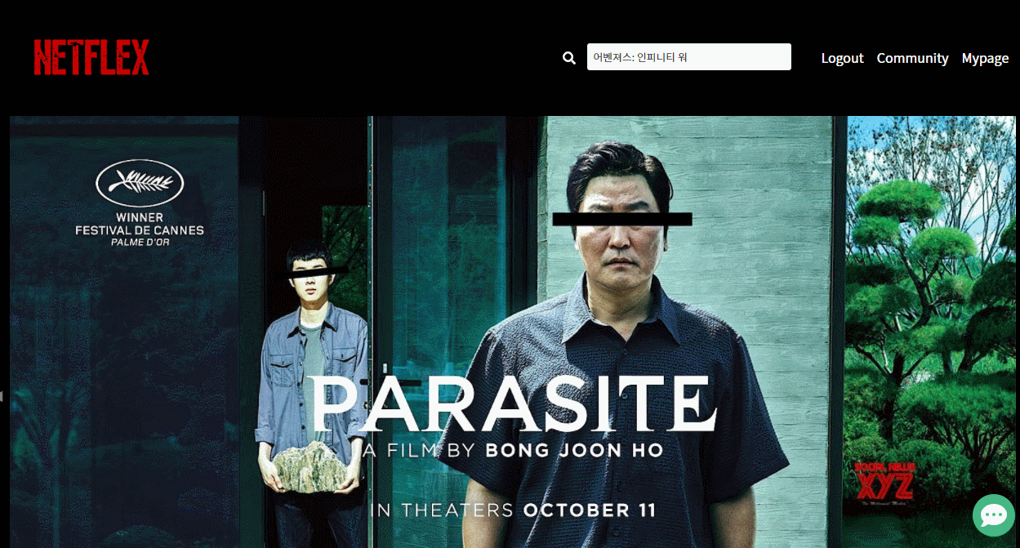
로그 아웃 기능

Slide 12

영화 검색 자동완성 기능

Slide 13
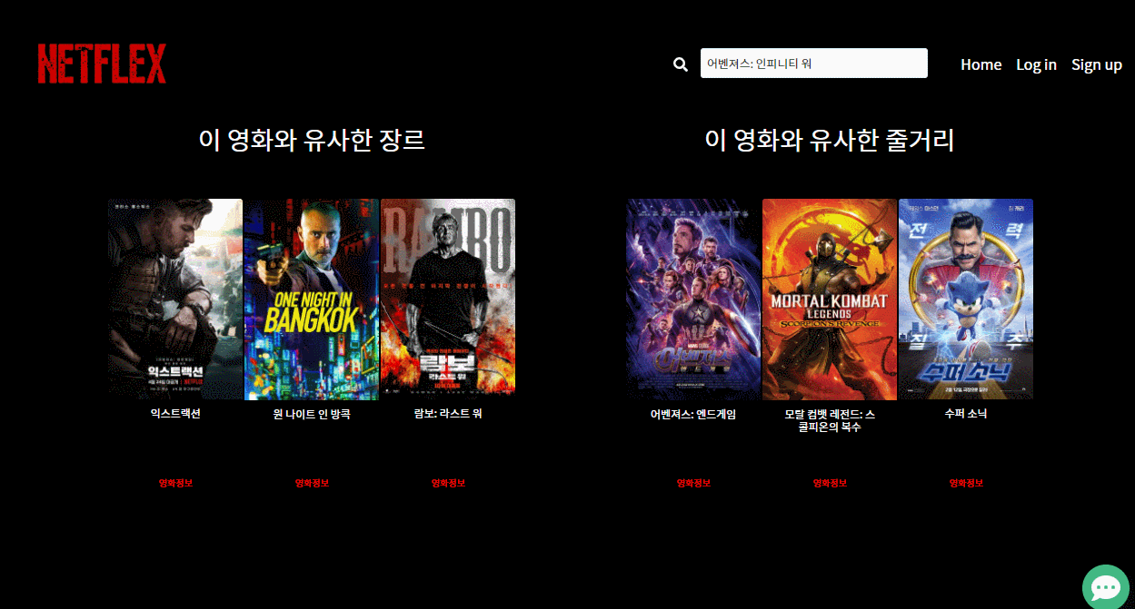
영화 추천 알고리즘

Slide 14
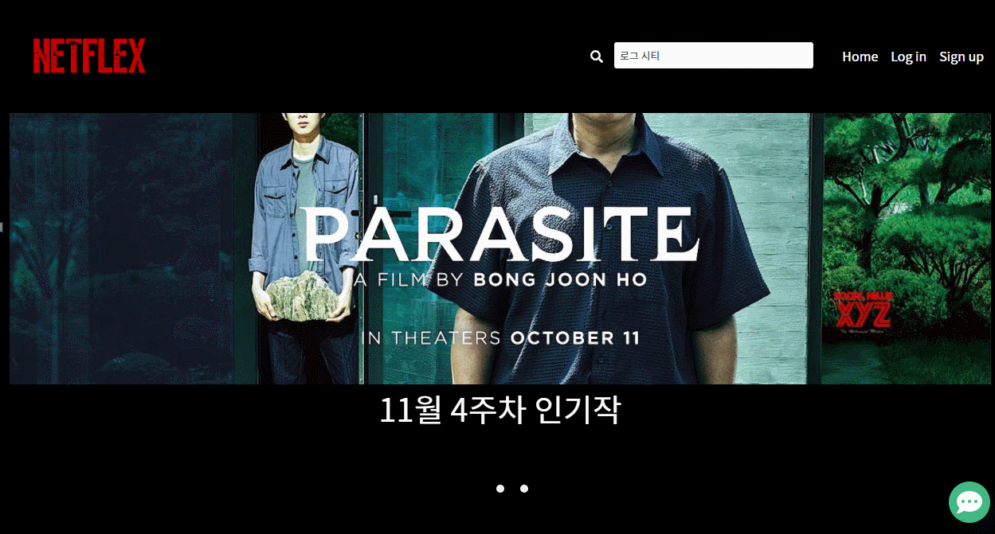
채팅봇 팝업

Slide 15
채팅봇 최대화

Slide 16
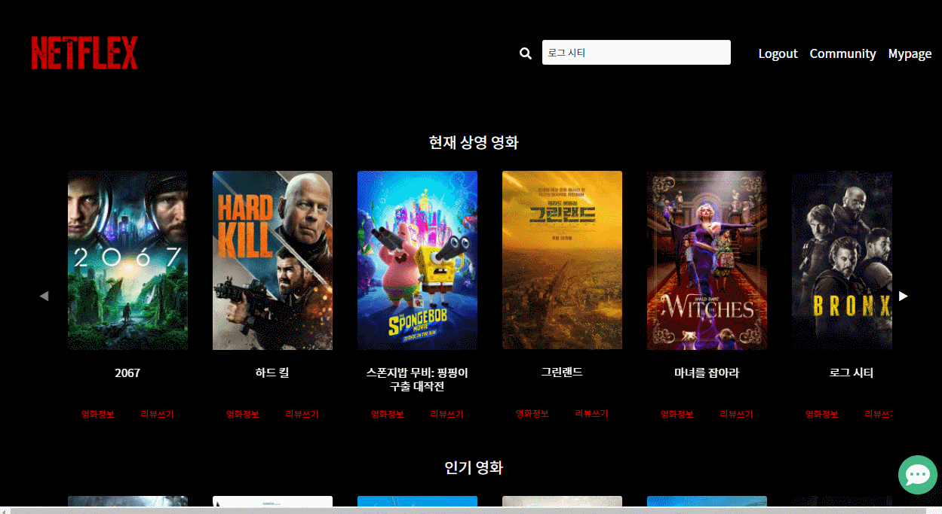
리뷰 작성 창 및 리뷰 작성 기능

Slide 17
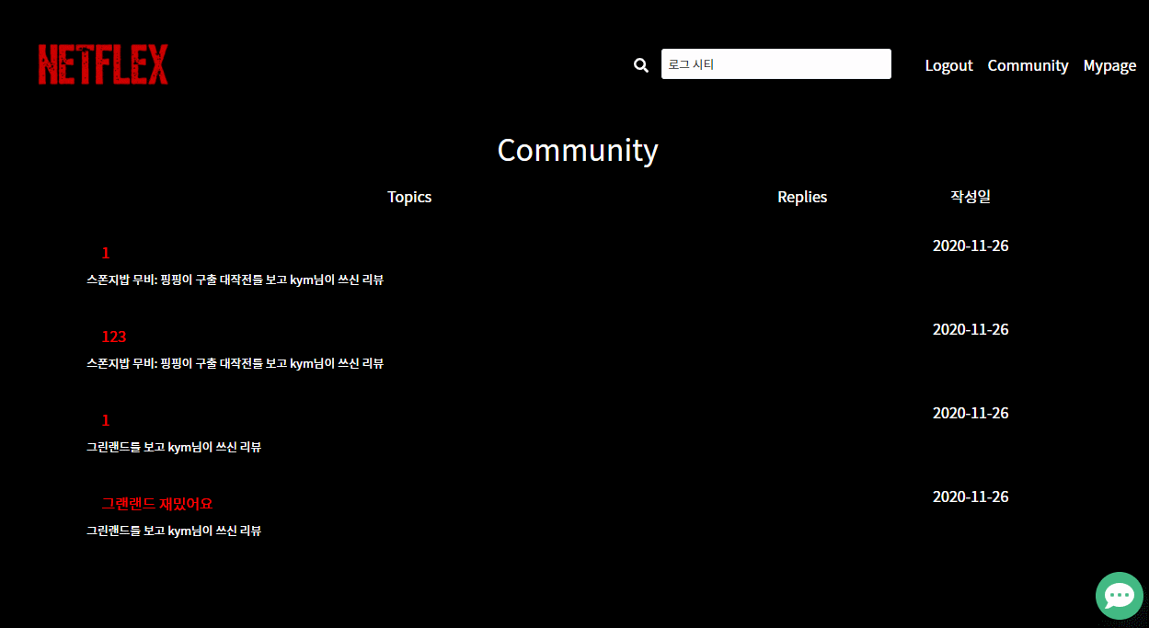
리뷰 수정 기능

Slide 18
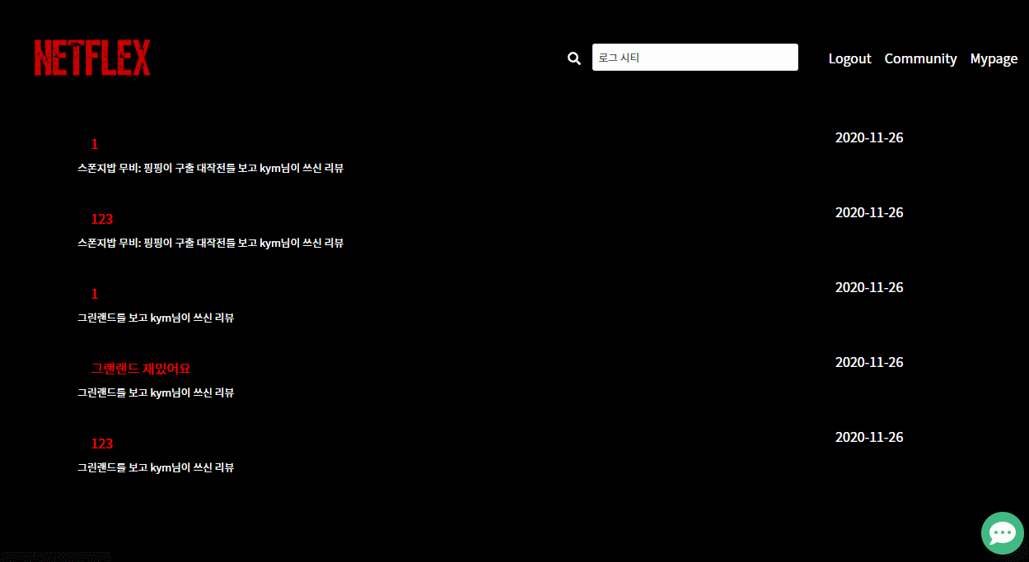
리뷰 삭제 기능

Slide 19
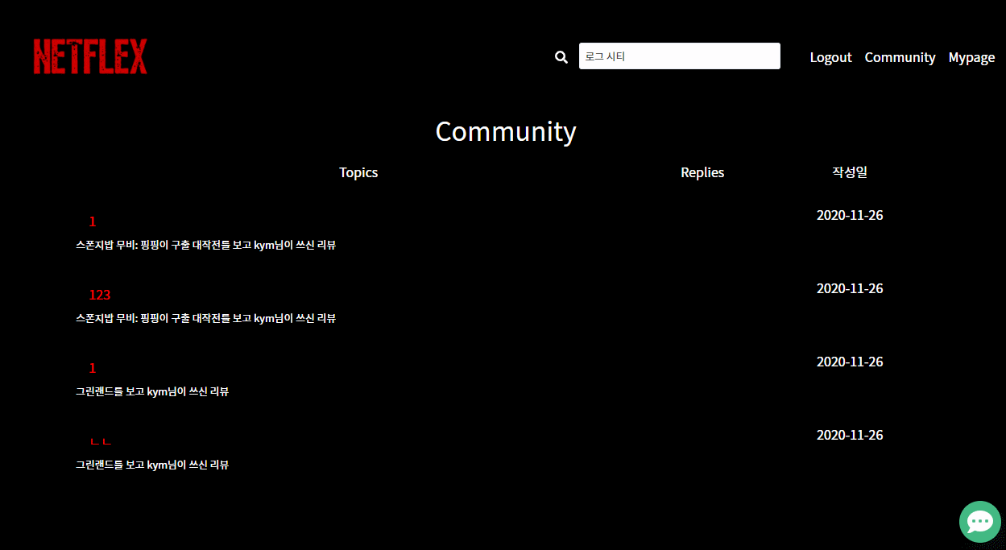
댓글 작성 기능

Slide 20
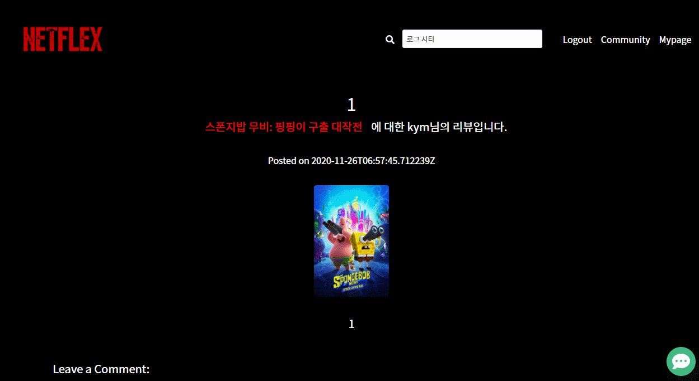
작성한 유저만 리뷰 및 댓글 수정, 삭제 가능

Slide 21
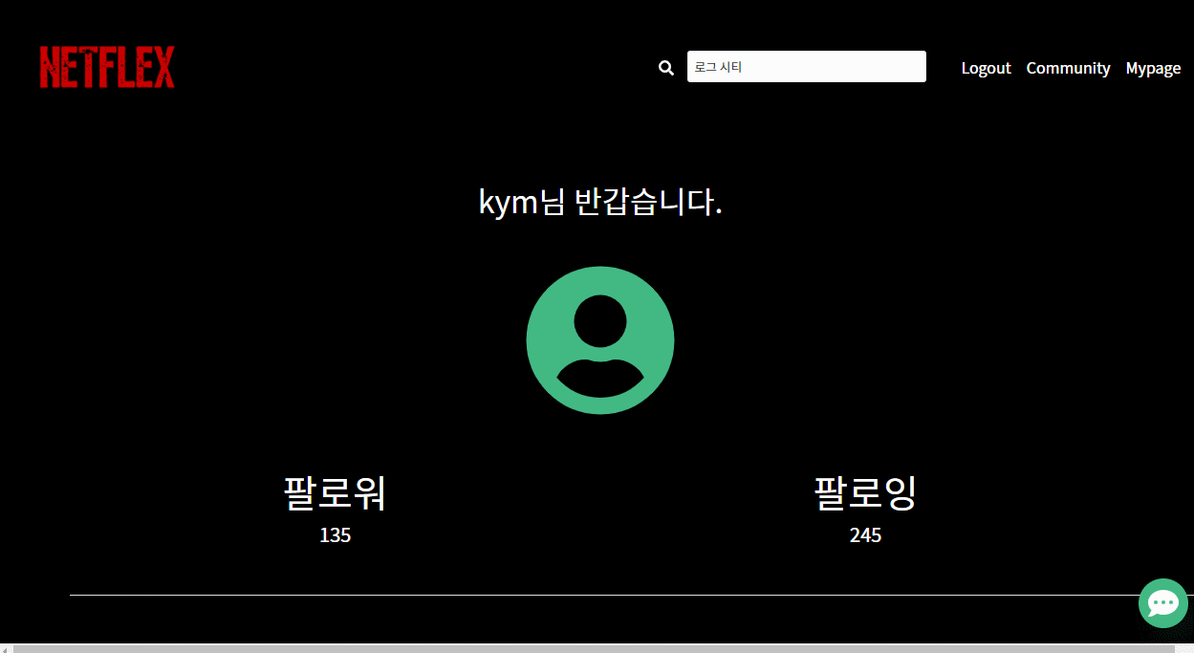
마이 페이지 구성

Slide 22
마이 페이지의 작성한 리뷰에서 영화 디테일 페이지로 이동

Slide 23
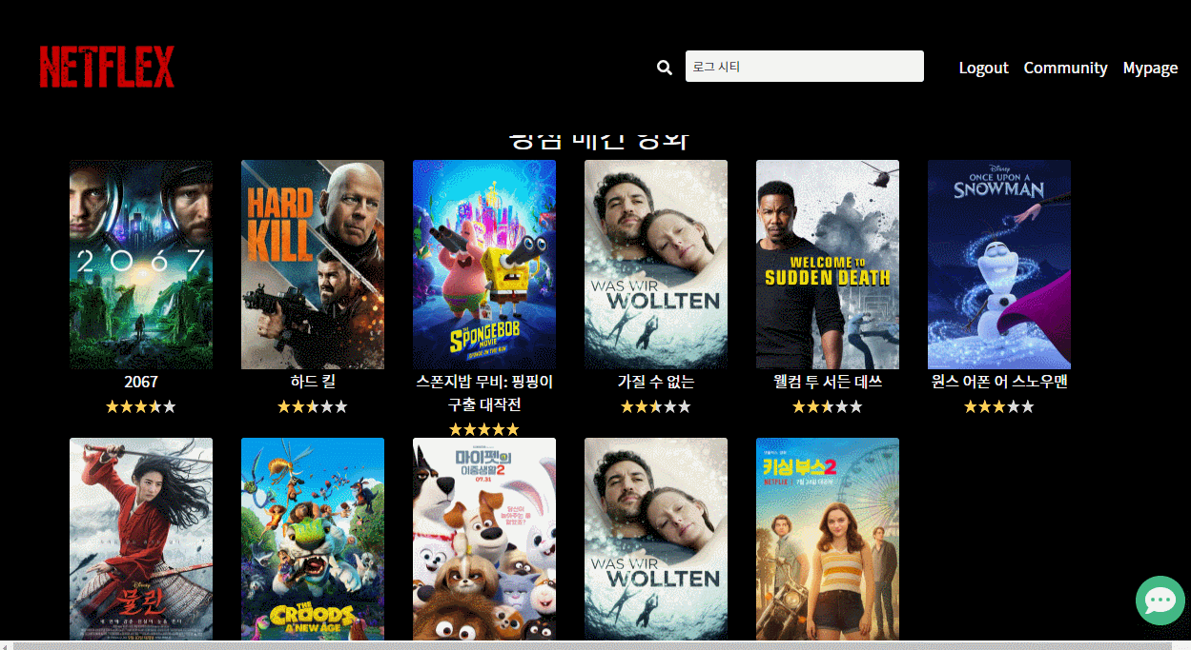
마이 페이지의 평점 매긴 영화에서 영화 디테일 페이지로 이동

Slide 24
마이 페이지의 작성한 리뷰에서 리뷰 디테일로 이동

Slide 25
SSAFY 4기 서울 1반
권기현 김용민

